Slide 1
2018 YKS

Slide 2
Yükseköğretim Kurumları Sınavı (YKS) başvuru tarihleri 1-21 MART
ÜCRET ÖDEME İÇİN SON GÜN : 22 MART 2018
1.OTURUM : TYT ; 23 HAZİRAN 2018 , 135DK
2. OTURUM : AYT ; 24 HAZİRAN 2018 , 180 DK
3.OTURUM : YDT ; 24 HAZİRAN 2018 , 120 DK

Slide 3
ADAYLAR SINAVIN SABAH OTURUMLARINDA SAAT 10:00 ‘DAN SONRA ; ÖĞLEN OTURUMLARINDA İSE SAAT 15:30 ‘DAN SONRA SINAV BİNALARINA ALINMAYACAKLARDIR.

Slide 4
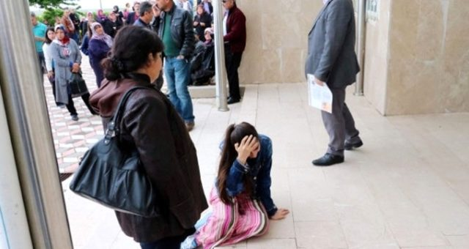

Slide 5
TYT NASIL BİR SINAV ?
Tablo 1A TYT’deki Testler ve Kapsamları
 | Testlerin Kapsamı | Soru Sayısı
Türkçe Testi | Türkçeyi doğru kullanma, okuduğunu anlama ve yorumlama, kelime hazinesi, temel cümle bilgisi ve imla kurallarını kullanma becerilerini ölçmeye yönelik sorular | 40
Sosyal Bilimler Testi | Tarih, Coğrafya, Din Kültürü ve Ahlak Bilgisi, Felsefe alanlarındaki temel kavram ve ilkeleri kullanma becerilerini ölçmeye yönelik sorular Tarih Coğrafya Felsefe Din Kültürü ve Ahlak Bilgisi (veya ilave Felsefe soruları) | 5 5 5 5
Temel Matematik Testi | Temel Matematik kavramlarını kullanma ve bu kavramları kullanarak işlem yapma, temel matematiksel ilişkilerden yararlanarak soyut işlemler yapma, temel matematik prensiplerini ve işlemlerini gündelik hayatta uygulama becerilerini ölçmeye yönelik sorular | 40
Fen Bilimleri Testi | Biyoloji, Fizik ve Kimya alanlarındaki temel kavram ve ilkeleri kullanma becerilerini ölçmeye yönelik sorular Fizik Kimya Biyoloji | 7 7 6

Slide 6
AYT VE YDT NASIL BİR SINAV?
 | Türk Dili ve Edebiyatı- Sosyal Bilimler-1 Testi Türk Dili ve Edebiyatı Tarih-1 Coğrafya-1* | 24
 |  | 10
 |  | 6
 | Sosyal Bilimler-2 Testi Tarih-2 Coğrafya-2 Felsefe Grubu (Felsefe, Psikoloji, Sosyoloji, Mantık) Din Kültürü ve Ahlak Bilgisi (veya ilave Felsefe Grubu soruları) | 11
Alan Yeterlilik Testleri (AYT) |  | 11 12
 |  | 6
 | Matematik Testi | 40
 | Fen Bilimleri Testi Fizik Kimya Biyoloji | 14
 |  | 13
 |  | 13
Yabancı Dil Testi (YDT) | Yabancı Dil Testi | 80

Slide 7
Ön lisans programlarını tercih edebilmek için TYT ‘DEN en az 150 puan
Özel yetenek gerektiren lisans programlarına ön kayıt yaptırabilmek için TYT ‘DEN en az 150 puan
Merkezi yerleştirme yapılan lisans programlarını tercih edebilmek için ilgili puan türünde en az 180 puan almak gerekli.

Slide 8
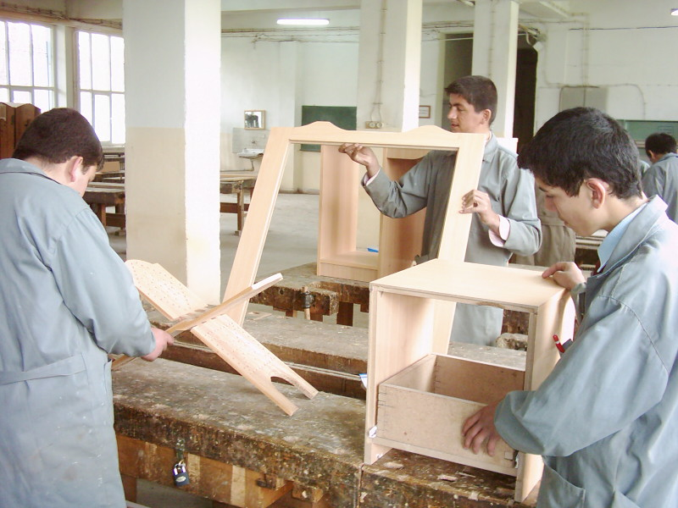
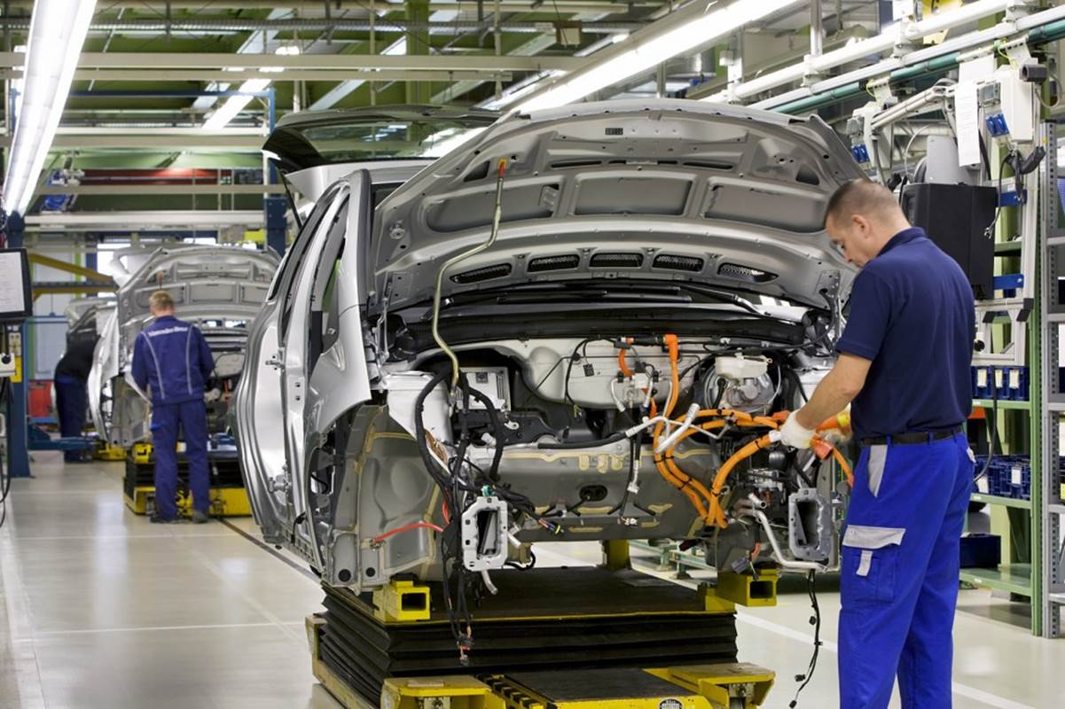
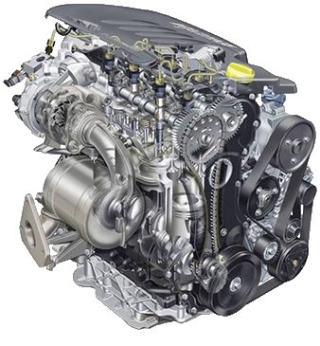
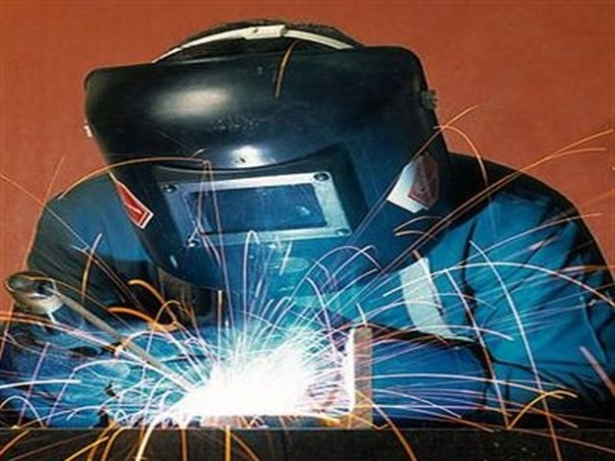
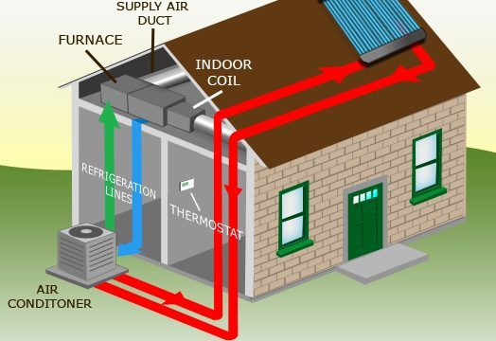

Slide 9
Alanlara Göre Önlisans Programları

Slide 10
ÖNEMLİ !!
Mesleki ve teknik ortaöğretim kurumlarının aşağıda belirtilen alan/dallarından mezun olanlar bu önlisans programlarına yerleştirilirken , yerleştirme puanları OBP’nin 0.12 ile çarpılması ve puanlarına eklenmesi suretiyle elde edilecek ayrıca yerleştirme puanlarına OBP’nin 0,06 ile çarpılmasıyla elde edilecek ek puanlar katılacaktır.

Slide 11
MOBİLYA VE İÇ MEKAN TASARIMI ALANINDA GİDİLEBİLECEK ÖNLİSANS BÖLÜMLERİ
BU BÖLÜMLERİN HEPSİ TYT İLE ÖĞRENCİ ALACAKTIR!
Endüstri Ürünleri Tasarımı
Eser Koruma
Görsel İletişim
İç Mekan Tasarımı
Mimari Dekoratif Sanatlar
Mimari Restorasyon
Mobilya ve Dekorasyon
Ormancılık ve Orman Ürünleri
Oto Boya ve Karoseri

Slide 12
MOTORLU ARAÇLAR TEKNOLOJİSİ ALANINDA GİDİLEBİLECEK ÖN LİSANS BÖLÜMLERİ
Alternatif Enerji Kaynakları Teknolojisi
Elektrik Enerjisi Üretim, İletim ve Dağıtımı
Endüstriyel Kalıpçılık
Gemi Makineleri İşletme
Grafik Tasarımı
İş Makineleri Operatörlüğü
İş Sağlığı ve Güvenliği
Makine
Mekatronik
Metalurji
Oto Boya ve Karoseri
Otomotiv Teknolojisi
Raylı Sistemler Makine Teknolojisi
Sivil Savunma ve İtfaiyecilik
Sondaj Teknolojisi
Tarım Makineleri
Tarımsal Ürünler Muhafaza ve Depolama
Teknolojisi
Uçak Teknolojisi
BU BÖLÜMLERİN HEPSİ TYT İLE ÖĞRENCİ ALACAKTIR!

Slide 13
METAL TEKNOLOJİLERİ ALANINDA GİDİLEBİLECEK ÖNLİSANS BÖLÜMLERİ
Alternatif Enerji Kaynakları Teknolojisi
Elektrik Enerjisi Üretim, İletim ve Dağıtımı
Endüstriyel Kalıpçılık
Grafik Tasarımı
İş Makineleri Operatörlüğü
Kaynak Teknolojisi
Makine
Mekatronik
Metalurji
Oto Boya ve Karoseri
Otomotiv Teknolojisi
Raylı Sistemler Makine Teknolojisi
Sondaj Teknolojisi
Tahribatsız Muayene
Tarım Makineleri
BU BÖLÜMLERİN HEPSİ TYT İLE ÖĞRENCİ ALACAKTIR!

Slide 14
TESİSAT TEKNOLOJİSİ VE İKLİMLENDİRME ALANINDA GİDİLEBİLECEK ÖNLİSANS BÖLÜMLERİ
Doğalgaz ve Tesisatı Teknolojisi
Gaz ve Tesisatı Teknolojisi
İklimlendirme ve
Soğutma Teknolojisi
Yapı Tesisat Teknolojisi
BU BÖLÜMLERİN HEPSİ TYT İLE ÖĞRENCİ ALACAKTIR!

Slide 15
Polis MYO İÇİN!!
Mayıs ayı içerisinde yayınlanacak polis meslek yüksekokulları kılavuzuna göre başvuru şartlarını öğrenebileceğiz fakat bir önceki senelere göre tahmin yapmak gerekirse belirlenecek olan baraj puanı TYT ; 270 den aşağı olmayacaktır.

Slide 16
AKLINIZA TAKILAN TÜM SORULAR İÇİN REHBERLİK SERVİSİNE GELEBİLİRSİNİZ ☺

Slide 17
2017-2018 EĞİTİM ÖĞRETİM YILI
HACI SEVİM YILDIZ 2 MTAL REHBERLİK SERVİSİ

